Slide 1

Паѓачко мени во CSS
Предмет: УРЕДУВАЊЕ НА ВЕБ СТРАНИ

Slide 2

За паѓачкото мени разликата од паѓачкиот елемент е што во содржината на паѓачкиот елемент ќе бидат повеќе линкови, па поради тоа ќе има дополнителни класи за уредување на изгледот на линковите.
Обично елементот на кој треба да се појави паѓачкото мени се обликува како копче, но не е правило.

Slide 3
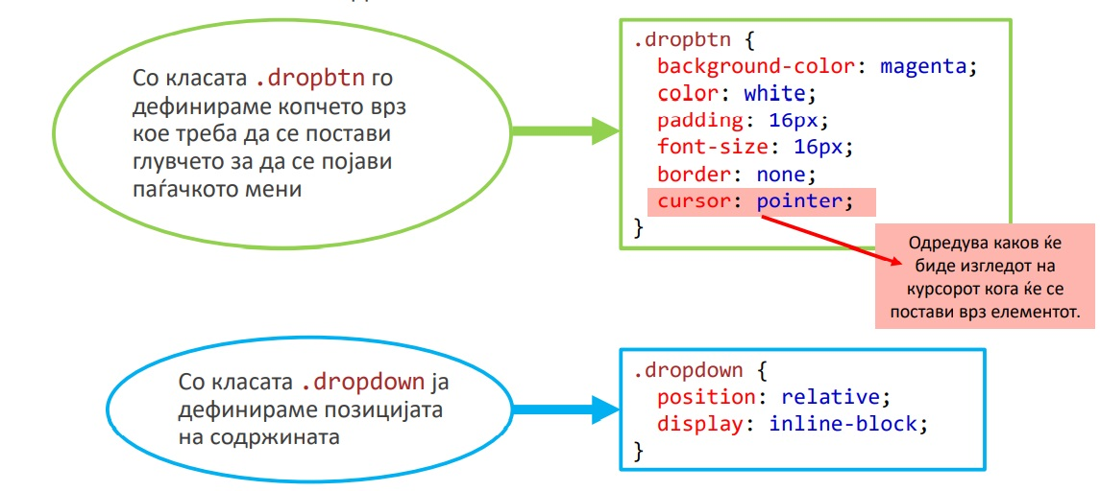
Изгледот на елементот и паѓачкото мени се дефинира со следните класи:

Slide 4
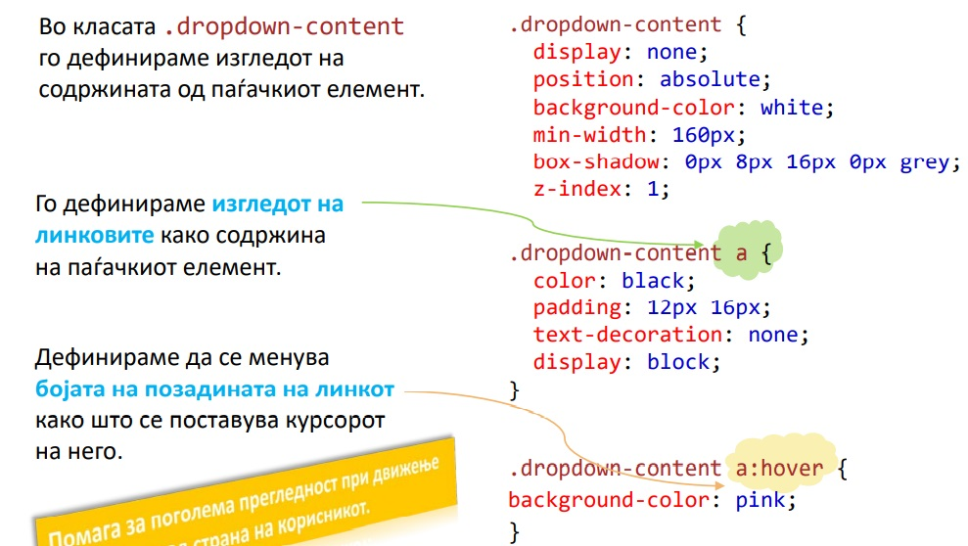
Изгледот на елементот и паѓачкото мени се дефинира со следните класи:

Slide 5
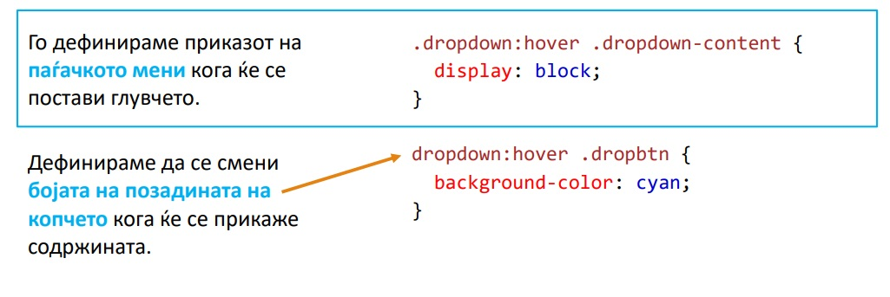
Изгледот на елементот и паѓачкото мени се дефинира со следните класи:

Slide 6
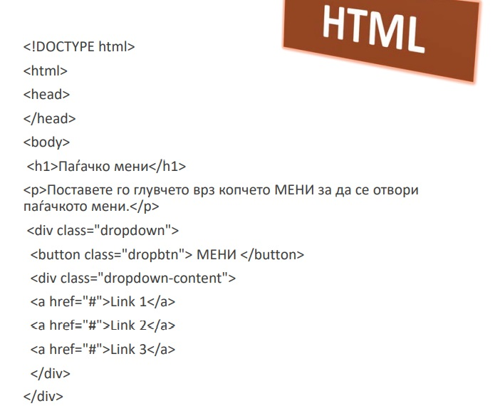
HTML кодот е следниот:

